Slide 1


Présentation de Stage de Fin d'Etudes pour l’obtention du Diplôme de l’ESISA BAC+3 (Filière : Ingénierie Logicielle)
Analyse, conception et mise en œuvre d’une application web de gestion des Dossier pour une meilleure optimisation pour la gestion d’atelier d’infirmerie a SONASID
Devant le jury:
Mr. MEKOUAR Khalid (Président)
Mr. BENABBOU Abderrahim (Encadrant)
Mr. IBRIZ Abdelali
Encadré Par :
Mr. BENABBOU Abderrahim (ESISA)
Mm.Marzak kenza(SONASID)
Présenter Par :
Es-smahi Hussam
Notes:
Je me présente hussam essmahi étudiant en 3eme année esisa filière Ingénierie Logicielle
Tout d’abord je tien A remercier les membres de jury pour avoir accepter de De juger ce travail. Intitulé
Il ya bcp des societe qui gere leur entreprise et leur données a travers des methode traditionnel comme l’utilisation des registre en papier ou les feuilles excel cela propose plusieur problemes d’access aux données et aussi la perte des donnée ,aujourd'hui je vais vous presentez mon projet de fin d’etude I-nurse .

Slide 2
Gestion d’infirmerie
Un pas à l’avenir

Slide 3
sommaire
01
02
03
04
Contexte du project
Identification des difficultés
à-propos
de la société
05
Realisation de la solution
Conclusion

Slide 4
01
introduction
Le contexte du project
Notes:
La transformation digitale est devenue DE PLUS EN PLUS IMPORTANT pour une entreprise ou n'importe quel type d'organisation. En effet, elle assure une optimisation de temps et d'argent en automatisant des tâches de plus en plus complexes et repetitif.

Slide 5
Contexte du project
Le dispensaire est un atelier très important de l'usine Sonasid qui s'occupe de la santé des différents employés ce qui concerne sa santé physique et morale.
i-Nurse est une solution web de plusieurs difficultés trouvées dans une étude de l’existance

Slide 6
02
à propos de SONASID

Slide 7
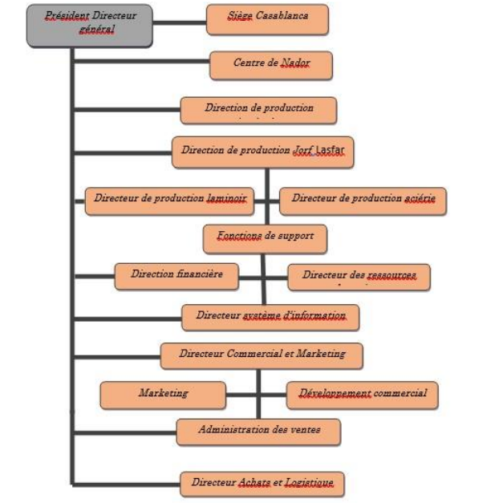
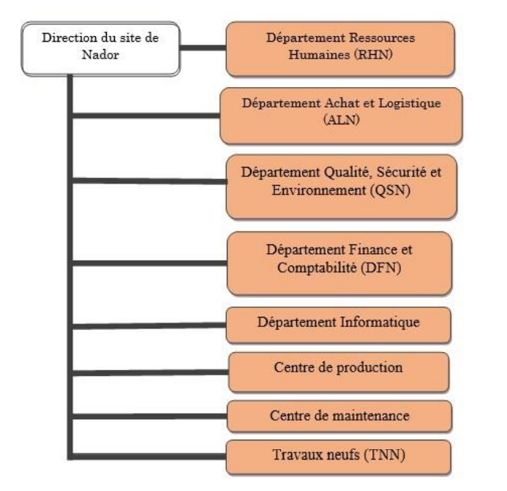
Organisme d’acceuill
Notes:
Sonasid ou Société nationale de sidérurgie est une entreprise dédiée principalement au secteur de la construction. Elle est le leader de l'acier sur le marché marocain.
Le departement informatique :
j’été dans les bureaux rh ,
--la creation d’un cahier de charge
-creation d’un MCD pour connfirmée les donnée et les information avec l’encadrente:
Est c’est ça que j’ai trouvé:

Slide 8
03
Identification des difficultés
Notes:
la premier semaine c’était pour etudier de l’existance c’est pour cela que j’ai realise un tour entre des différent bureaux dans l’atelier d’infirmerie et assurance pour identifier les difficulté des ces employées , pour pouvoir realise la solution convenable et créer un cahier charge.

Slide 9



Redondances des information
Génère
La saisie des donnés dans Plusieurs registre et feuille Excel
Nous permet d’avoir
une acce au donnés Limité
et le retard d’avoir les données
Le Partage des donnés

Slide 10
04
Realisation de la solution

Slide 11
La Conception
Notes:
La conception avec UML pour bien comprendre l’application comment ca marche

Slide 12
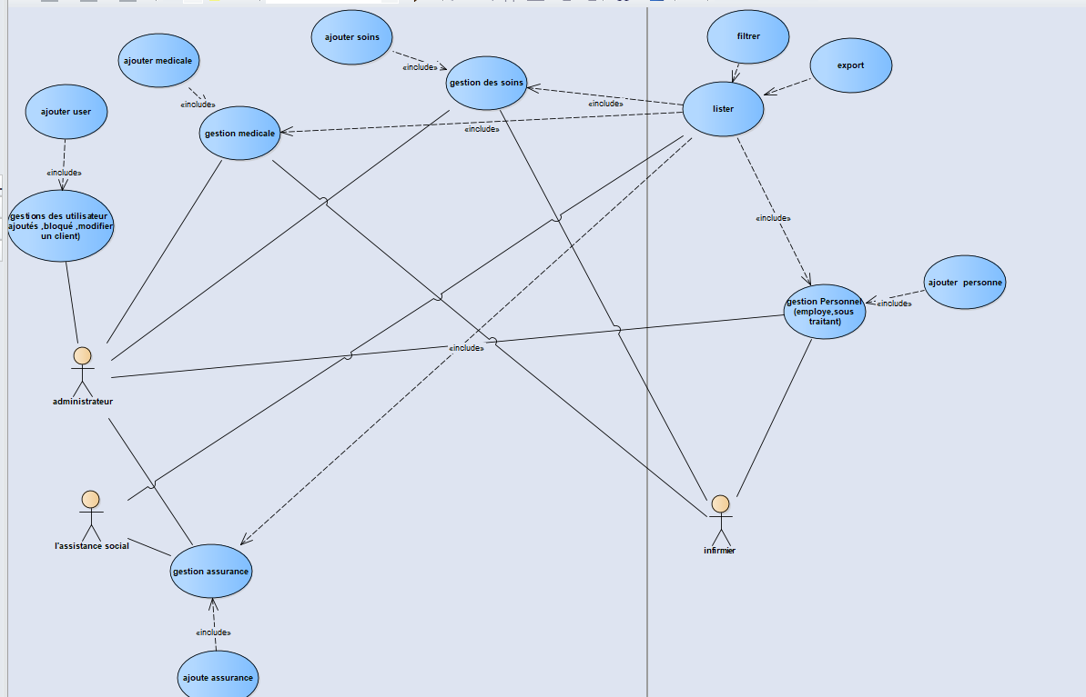
Notes:
Tous les utilisateurs de l’application peuvent accéder au système. Cependant, chacun d’eux à un certain nombre de privilèges. C’est pour cela, qu’il faut au début s’identifier en donnant son login et son mot de passe et les privilèges seront attribués à l’utilisateur.
L’admin a tous les droit de géré les utilisateur d’autre rôle et de géré tous les options de l’application ( d’ajouter ,supprimer modifier ),
Assistance social : gère les assurances en ajoutons les informations , consulté tous les listes
Infirmier :ajouté les informations et gère tous les pages sauf celle de l’assurance avec la possibilité de les consulter .

Slide 13
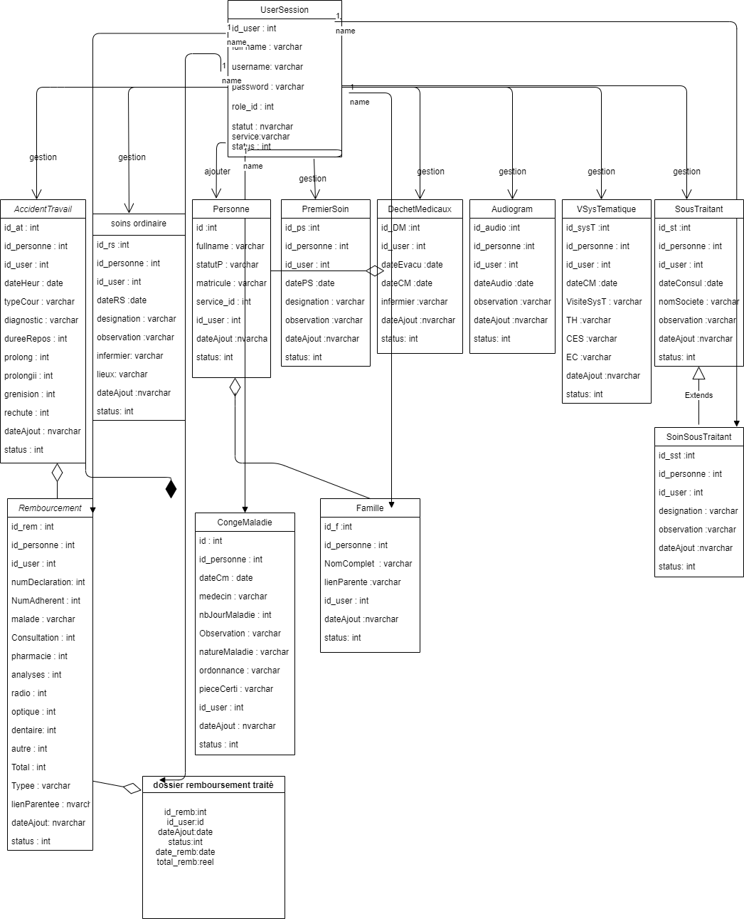

Slide 14
+tous les registre et les feuille Excel duplique ont été compresse dans une solution web

Slide 15
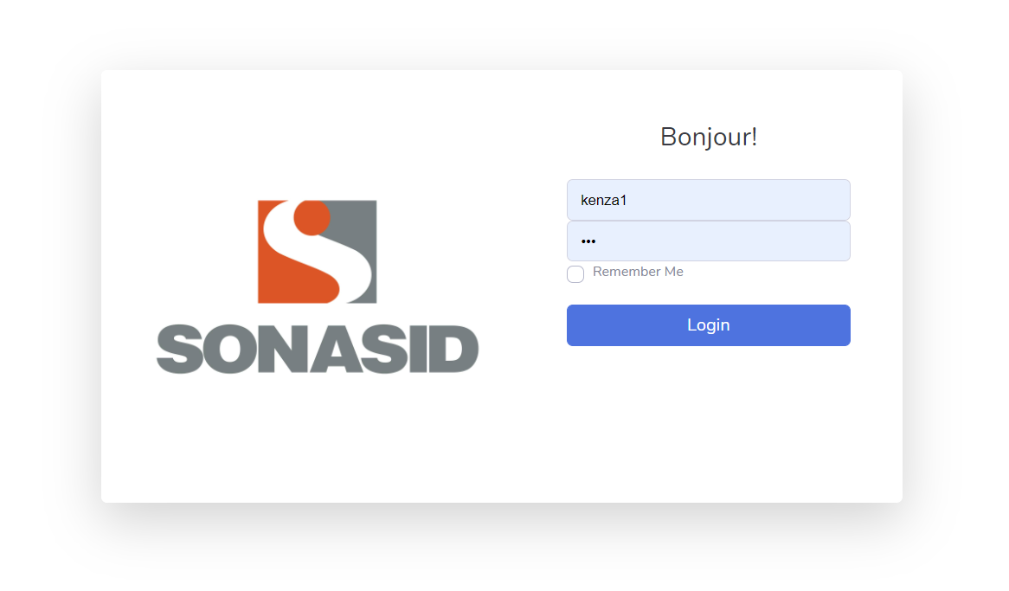
La page Login

Slide 16
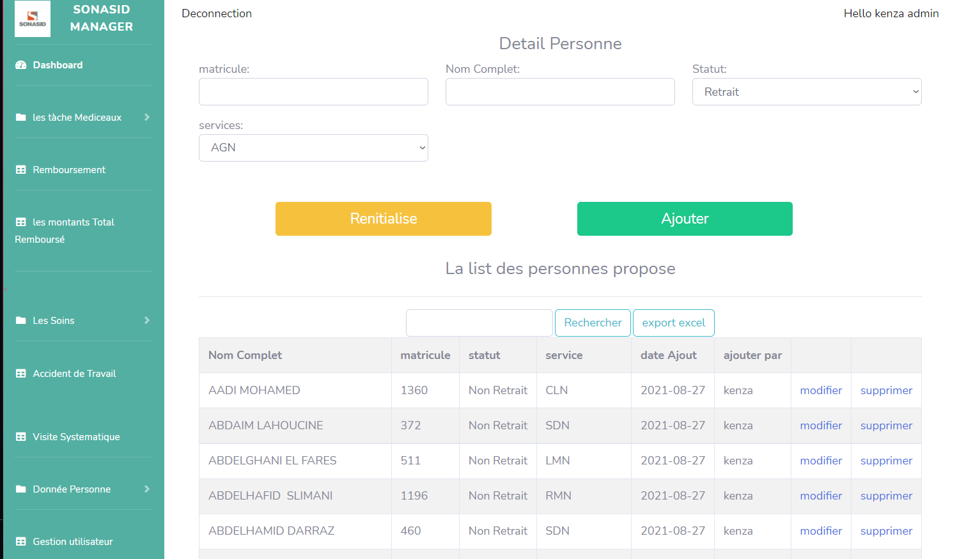
Personne
+la facilité de remplir es donnés ;
+la facilité et la rapidité d’avoir une information et les exportés sous forma d'Excel ;

Slide 17
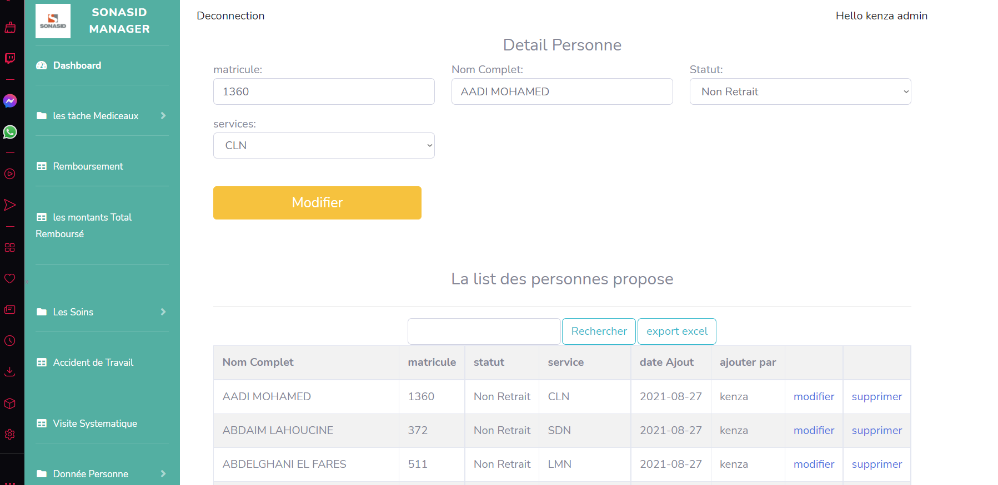

Slide 18
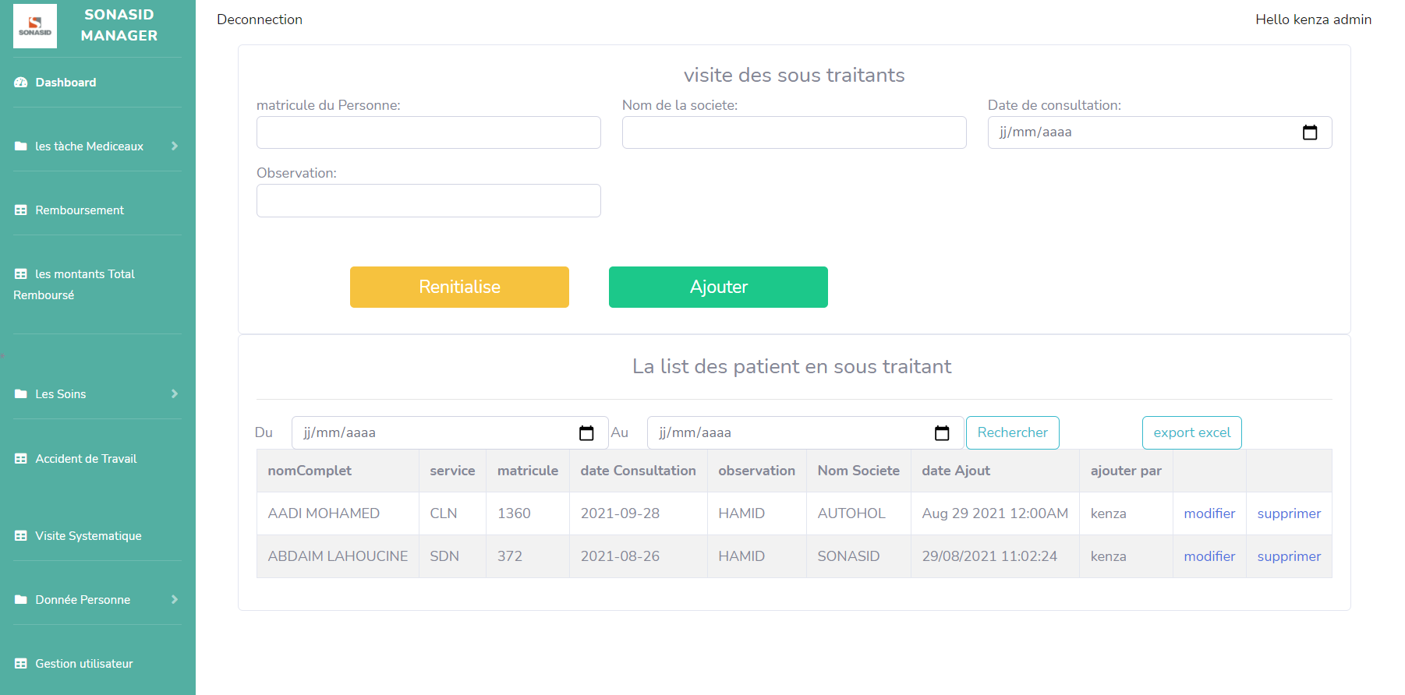
Visites des sous traitant

Slide 19
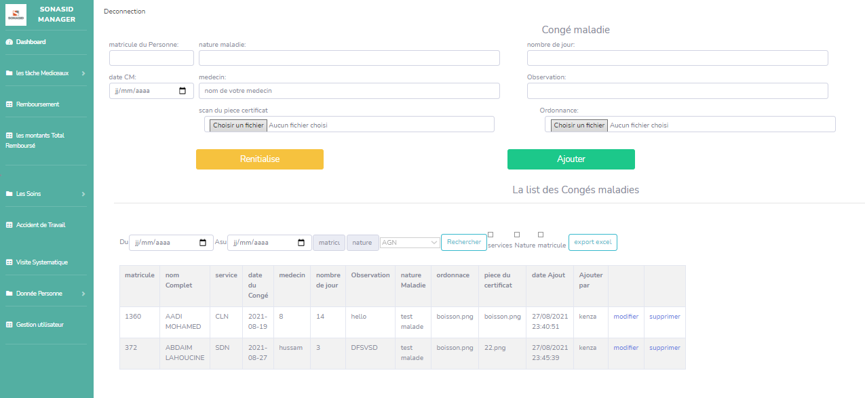
Congé maladie

Slide 20
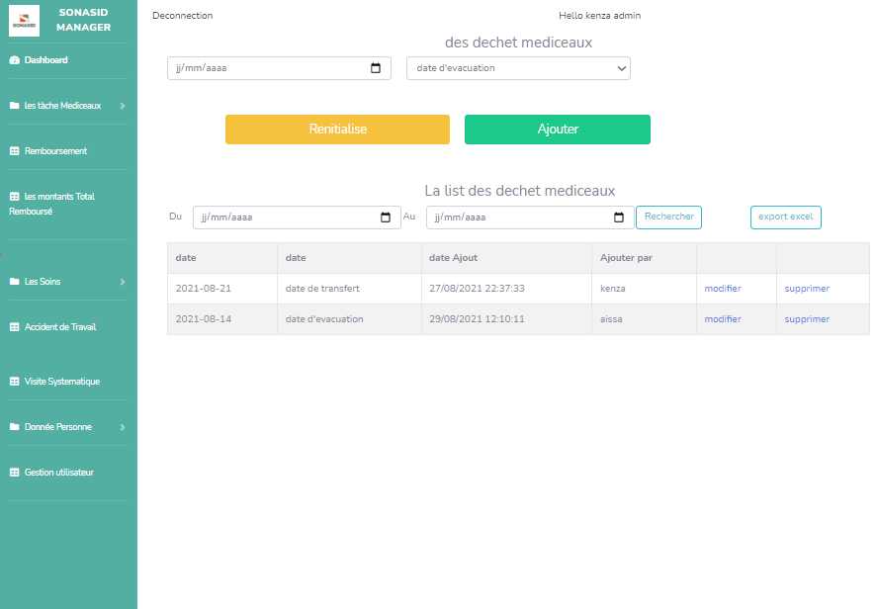
Les déchet médicaux

Slide 21
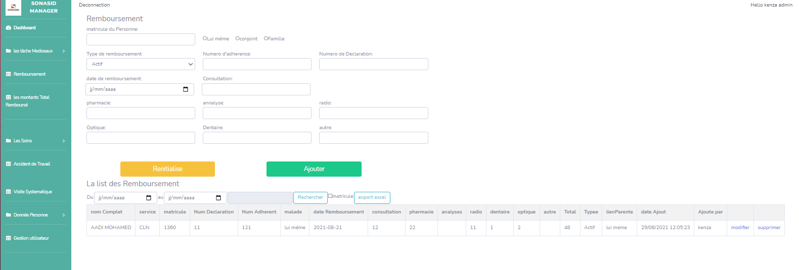
Remboursement

Slide 22
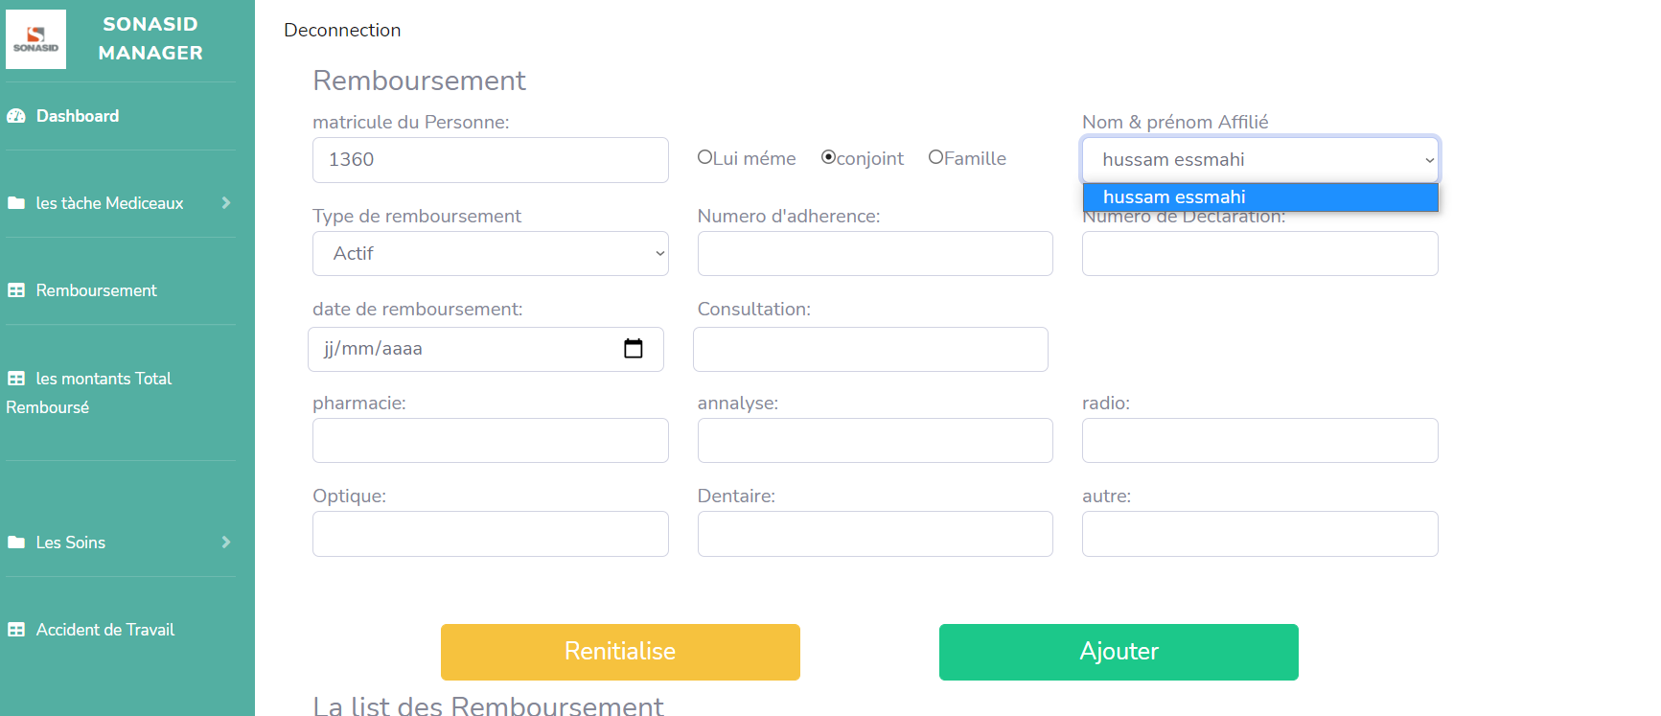

Slide 23
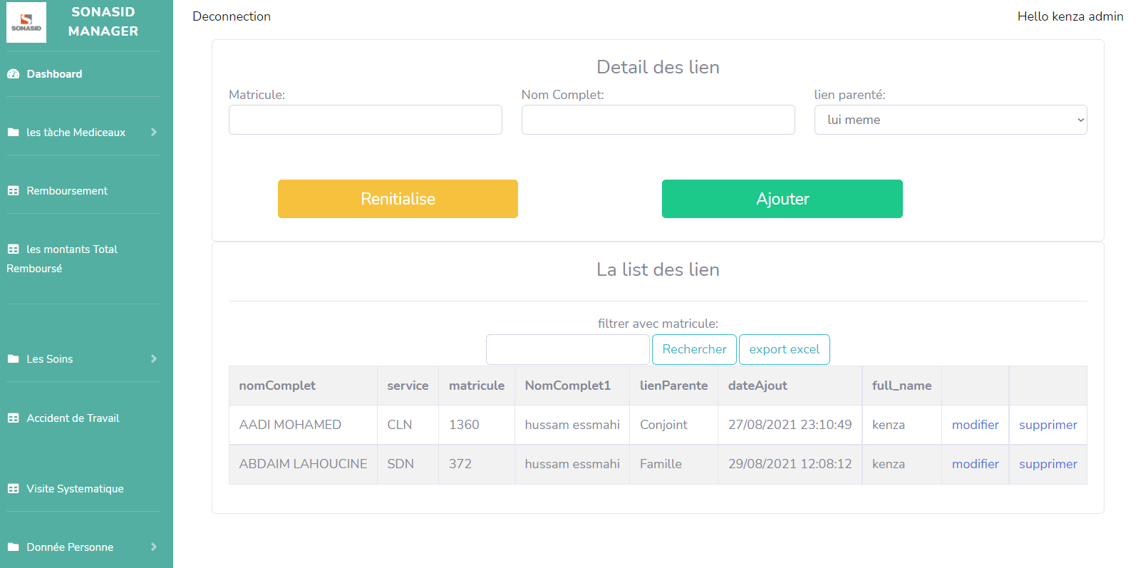
Famille

Slide 24
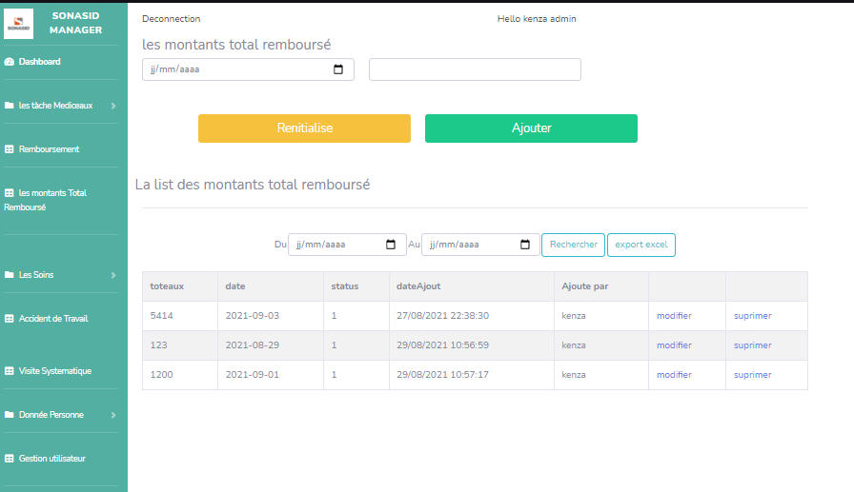
Totale Remboursé

Slide 25
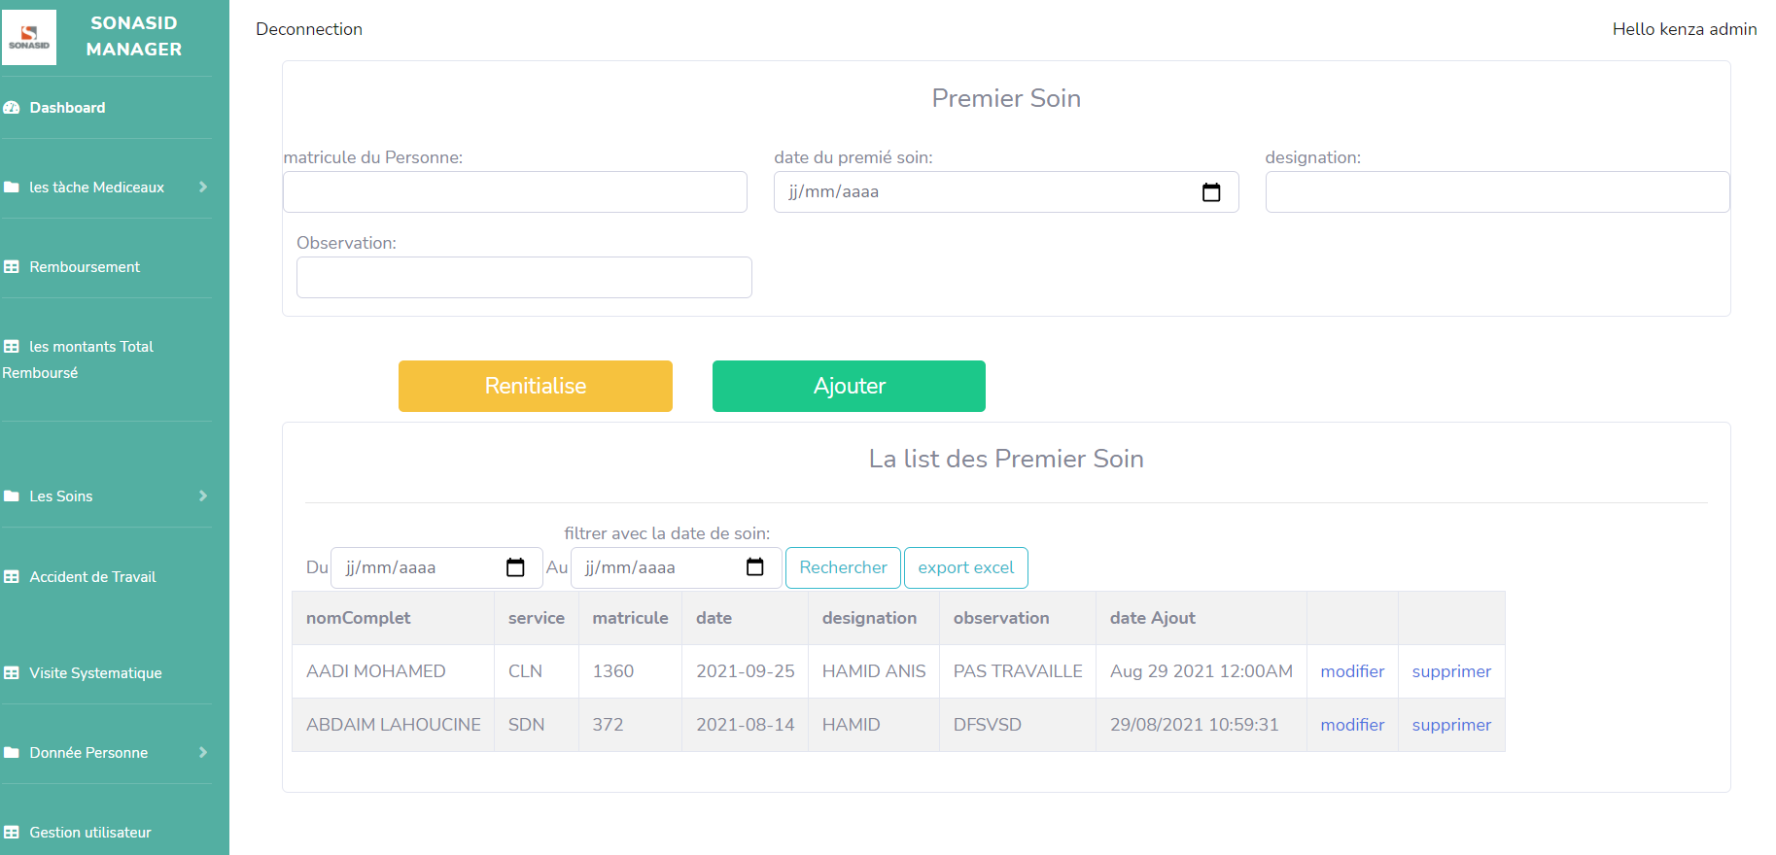
Premier Soin

Slide 26
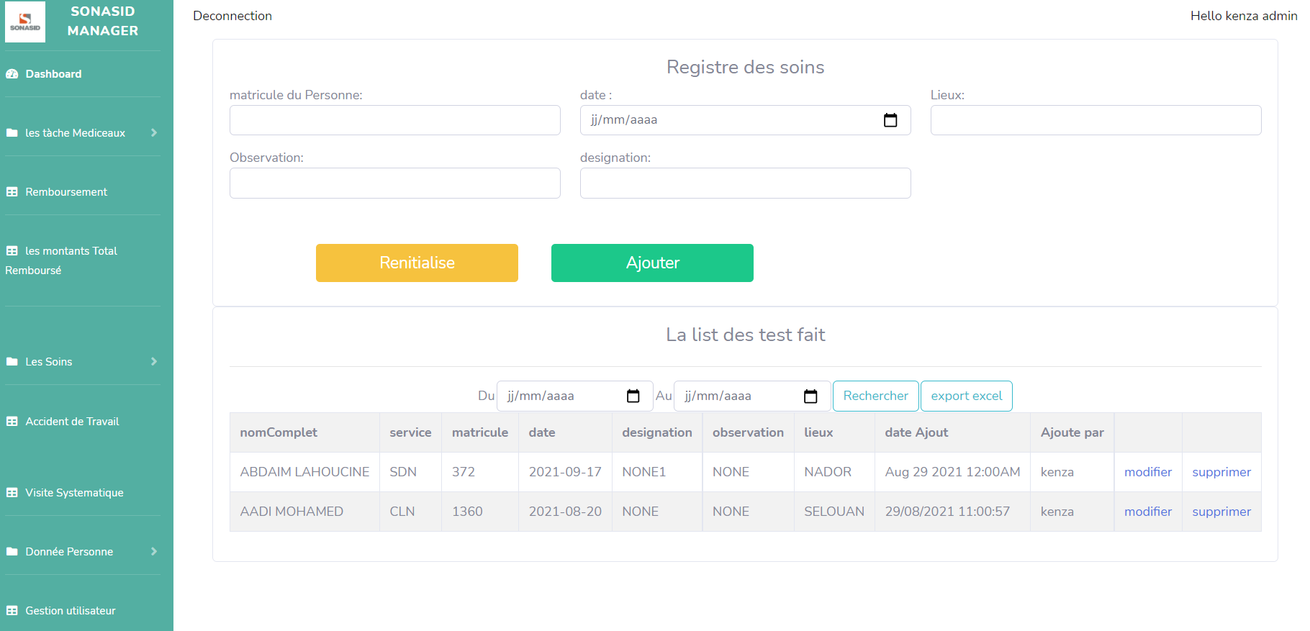
Registre des soins

Slide 27
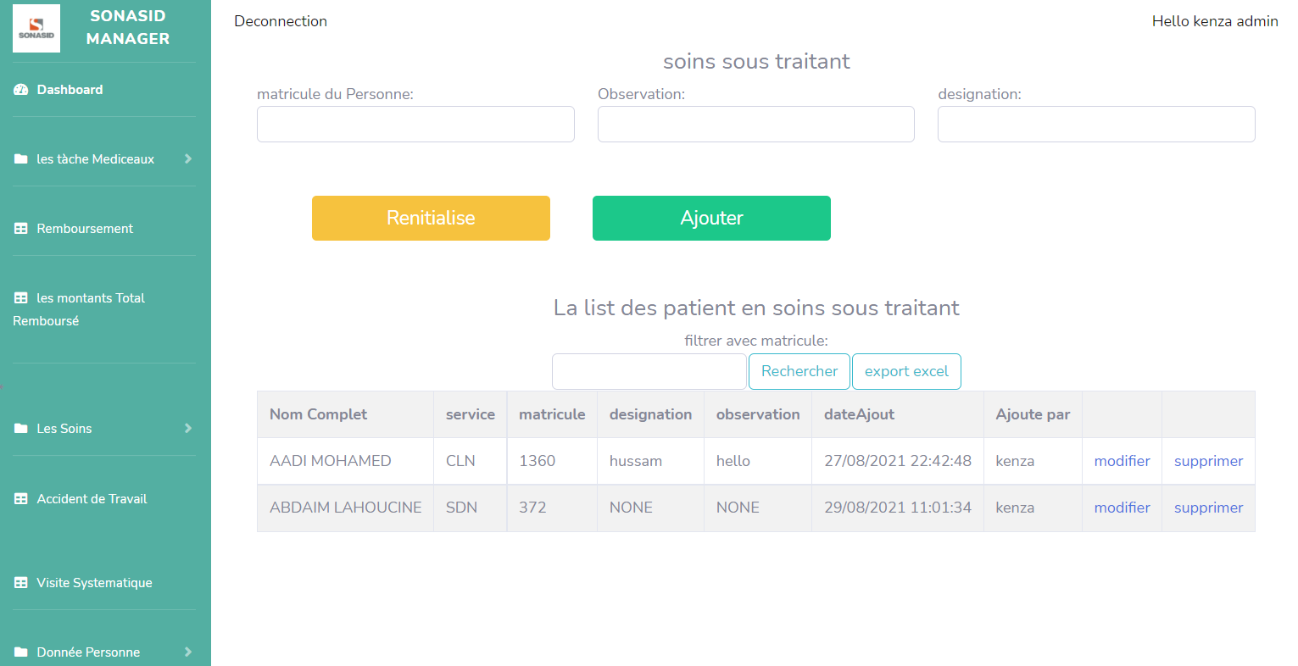
Soins sous traitant

Slide 28
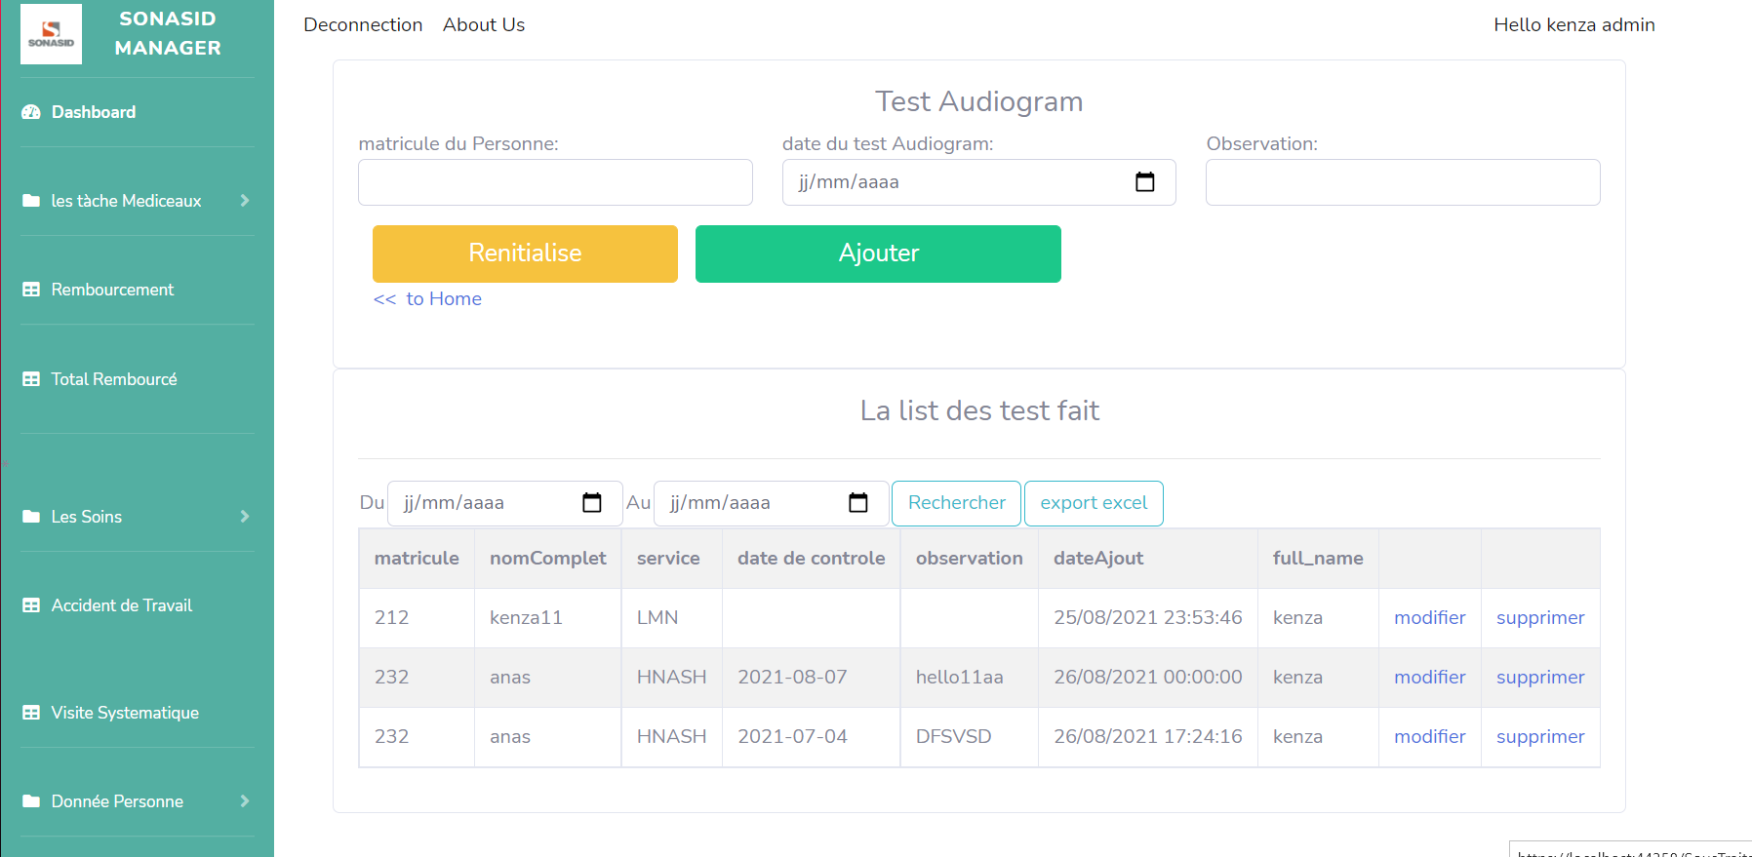
Test audiogramme

Slide 29
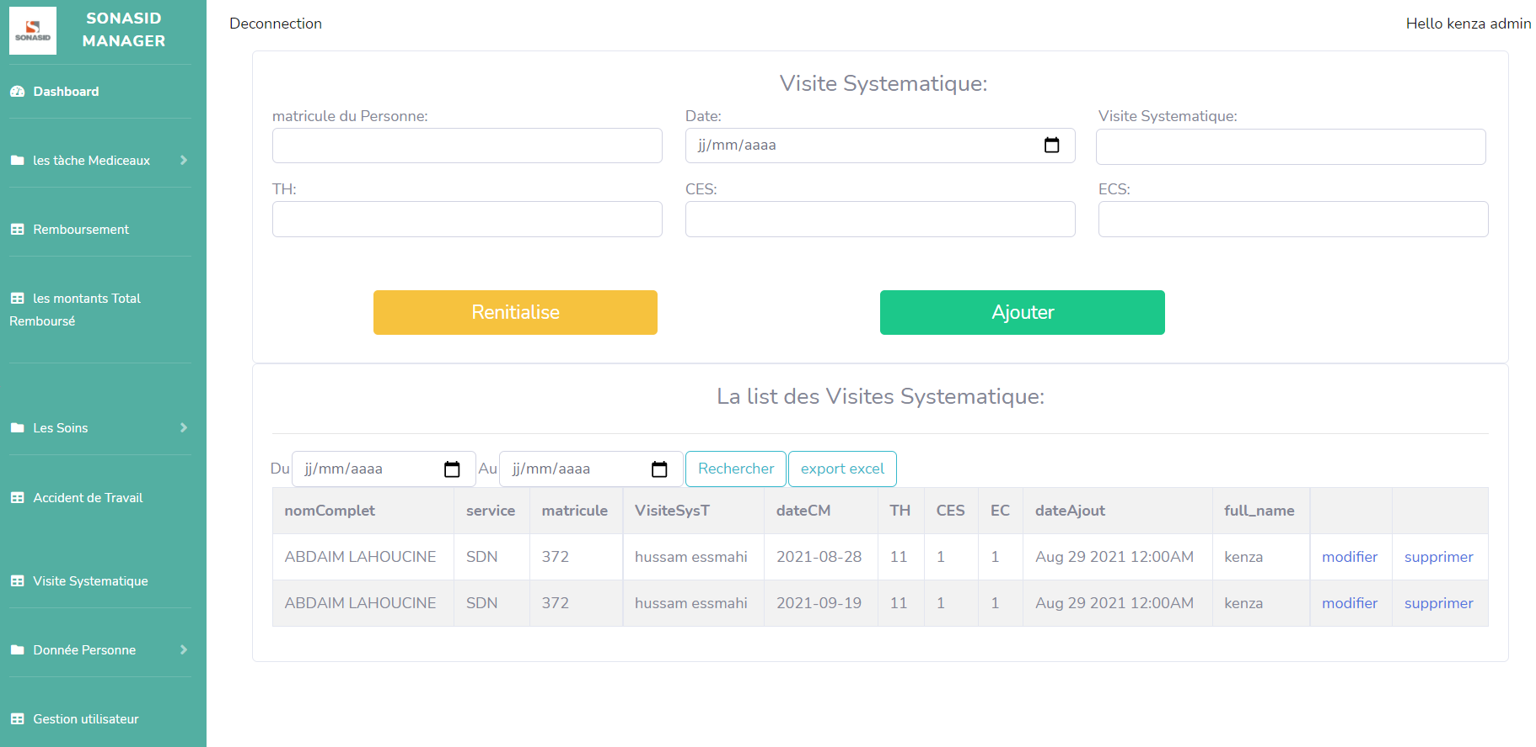
Visite systématique

Slide 30
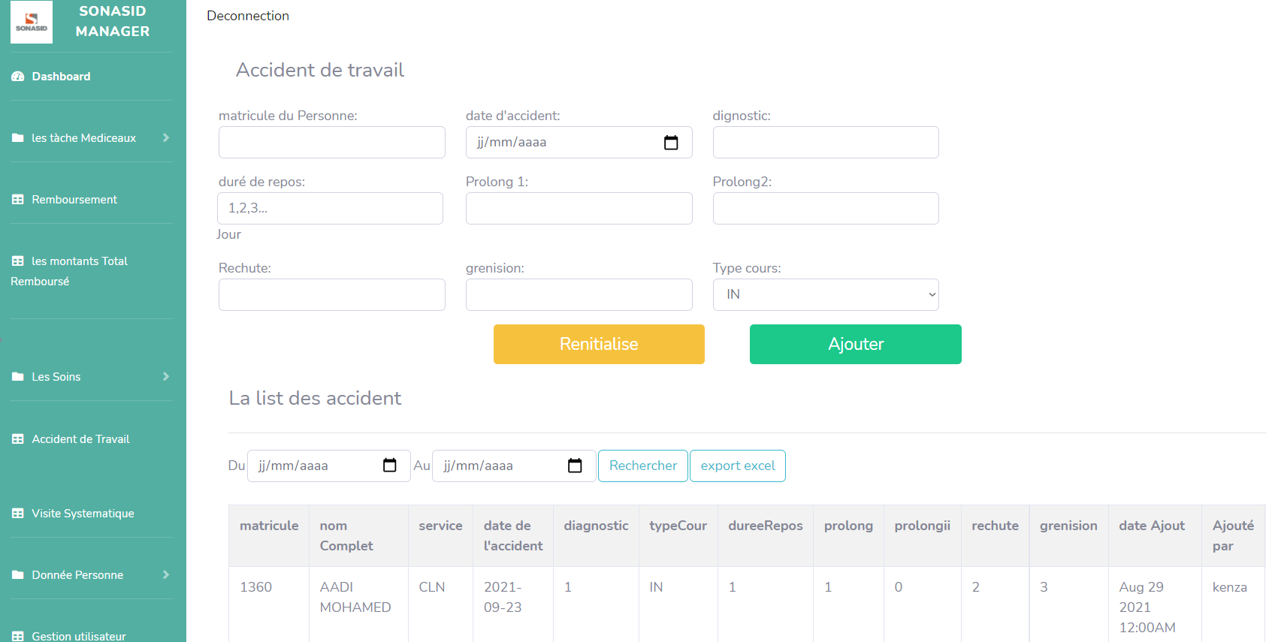
Accident de travail

Slide 31
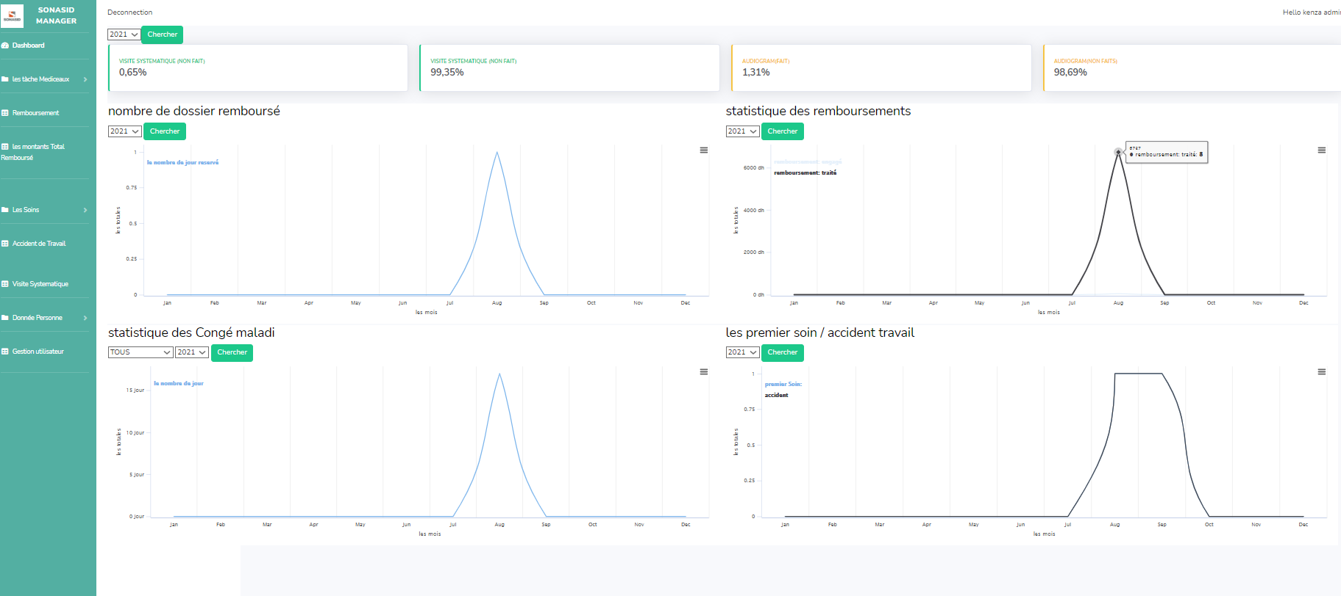
Dashboard
+les statistiques sont calculé automatique
+exporté les donnés sous forme plusieurs forma

Slide 32
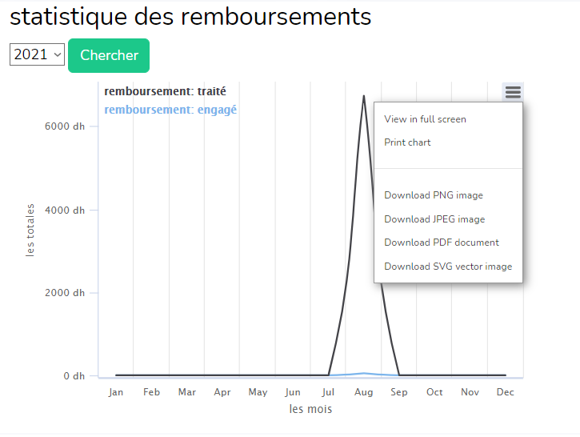
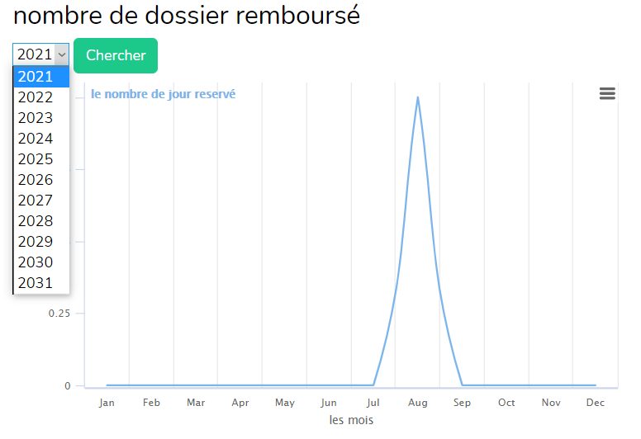

Slide 33
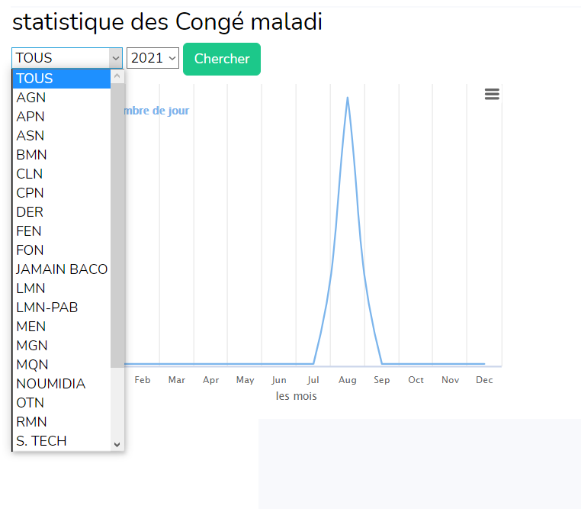

Slide 34
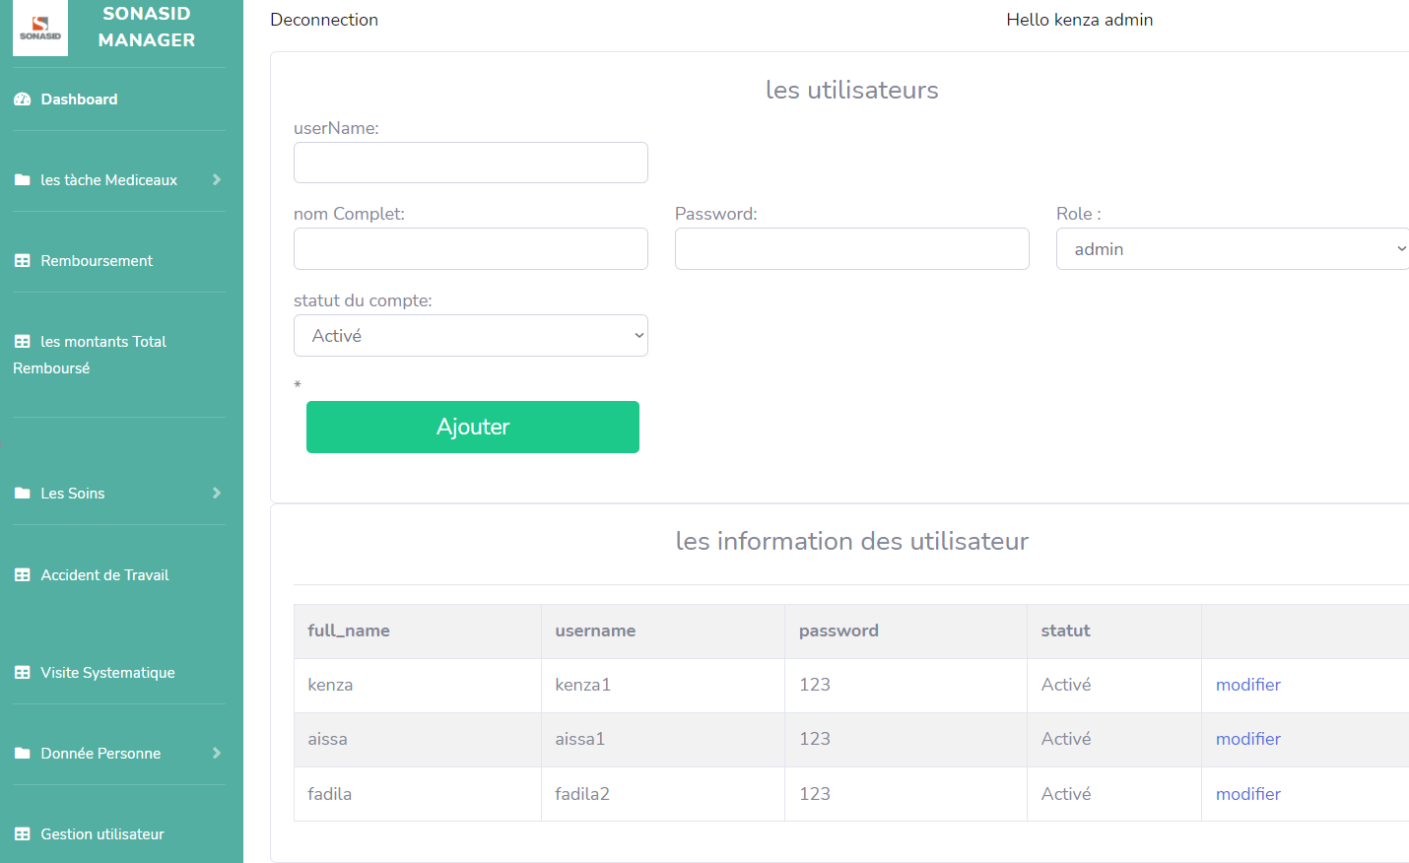
Les utilisateurs
+création de chaque post son propre compte pour résolue le problème de conflit entre les différent infirmier

Slide 35


Slide 36
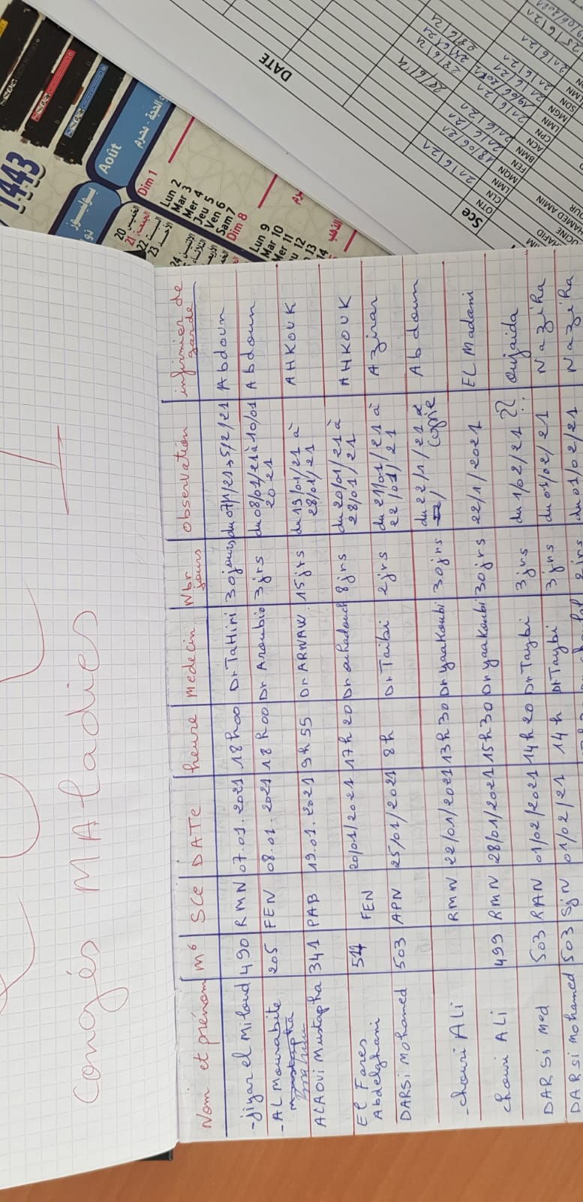
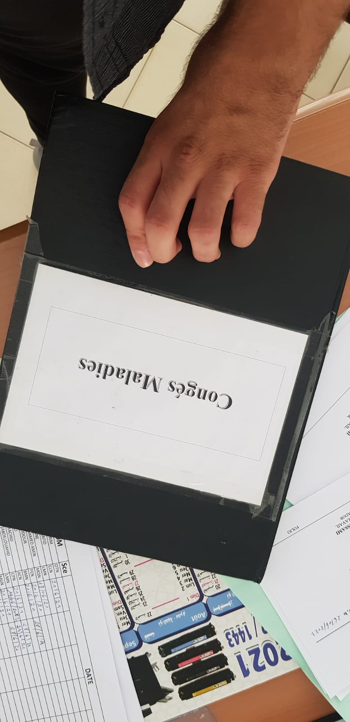
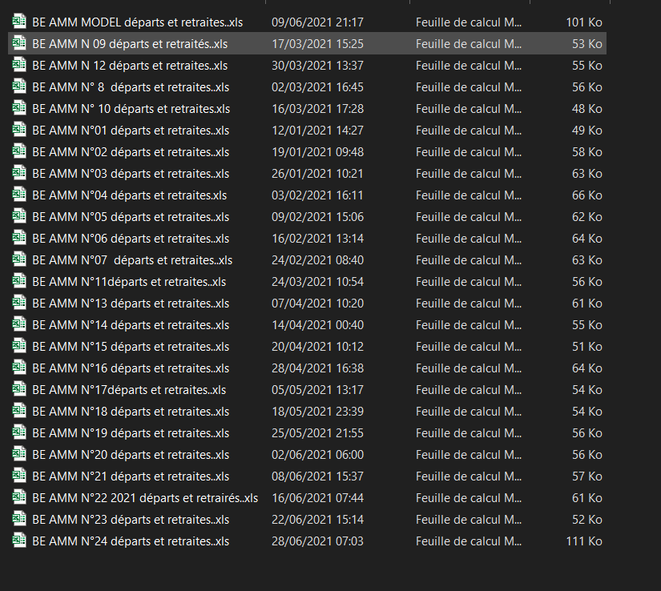

Slide 37
Conclusions
Notes:
je veux remercier pour votre présence , pour votre lecture attentif à mon rapport de stage de fin d’etude et pour les remarque que vous s’adressrai lors de la soutenance, et les notion de base que vous m’apporter durons la periode d’etude

